Slide 1
Pytorch勉強会 Week5 11/09
Chapter4 1.1~2.6
御手洗研 石田

Slide 2
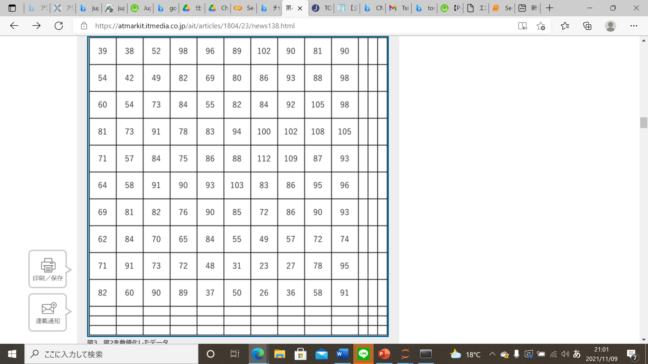
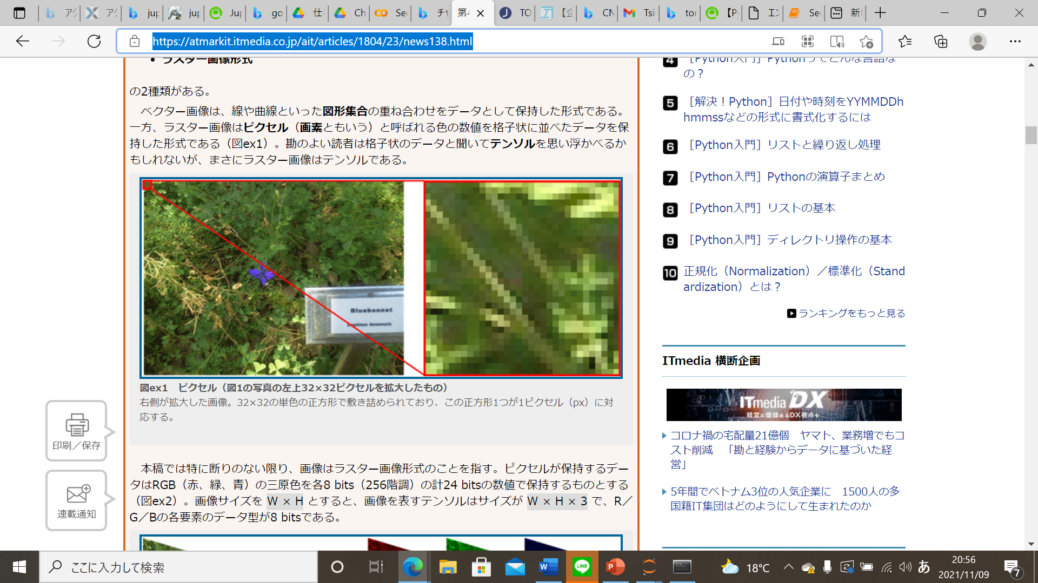
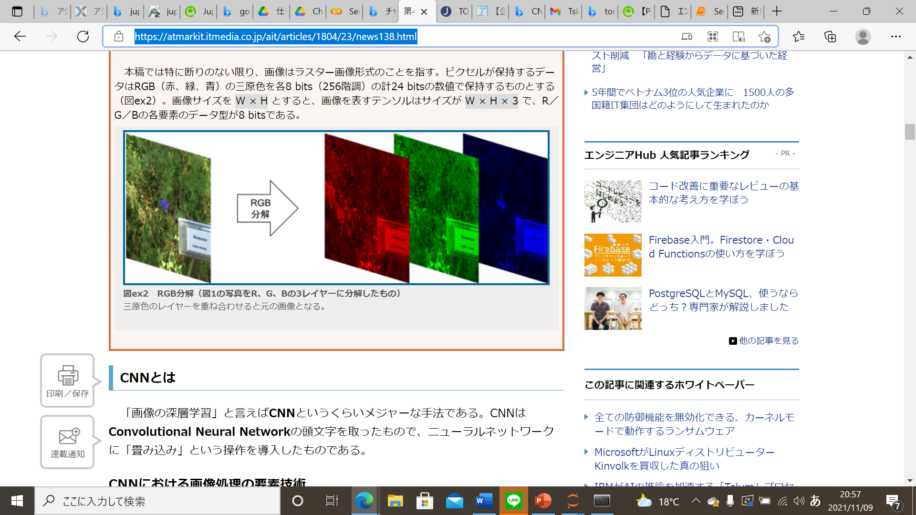
画像分類問題
〇各画像は3次元情報＋ラベルを持つ
・ラベル：(0:飛行機, 1:自動車, 2:鳥,…)
・3次元情報：[縦×横×チャネル数]
第4回 CNN（Convolutional Neural Network）を理解しよう（TensorFlow編）：TensorFlow入門 - ＠IT (itmedia.co.jp)

Slide 3
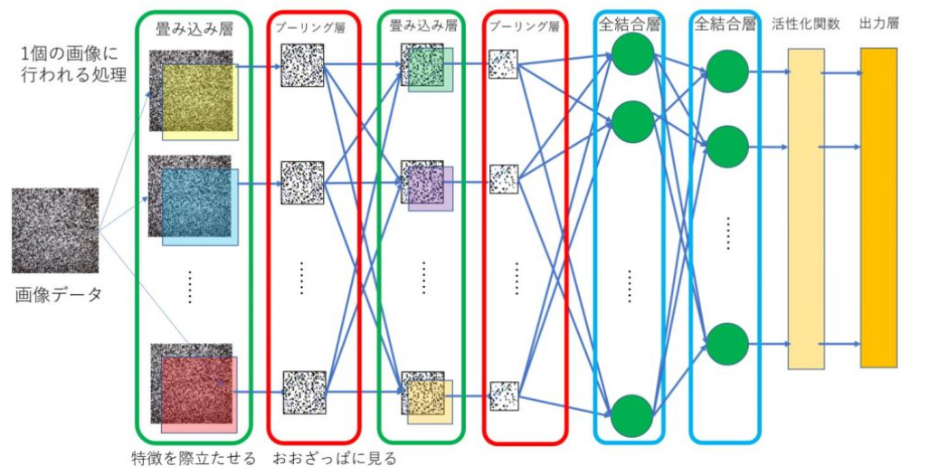
畳み込みニューラルネットワーク
3次元データのままニューラルネットワークで学習を行う。
CNN(畳み込みニューラルネットワーク)の仕組み | eF-4 developer & creator blog

Slide 4
畳み込み層
・カーネルというフィルタを用いて画像の特徴を抽出する
・カーネルの値が重みとなり、学習して更新される。
・物体の位置ずれに強い
1*1+0*1+0*1+…
1 | 0 | 0 | 1
0 | 1 | 1 | 0
0 | 1 | 1 | 0
1 | 0 | 0 | 1
1 | 1 | 1
0 | 0 | 1
1 | 0 | 1
3 | 2
4 | 3
0*1+1*1+1*1+…
画像
カーネル(フィルタ)
特徴マップ

Slide 5
プーリング層
・決まったルールに基づいて画像のサイズを小さくする
・学習パラメータを持たない
・画像の位置ずれに強い
最大値をプーリング
9 | 2 | 0 | 1
1 | 5 | 1 | 4
2 | 5 | 4 | 1
1 | 7 | 6 | 6
3 | 2
4 | 3
画像
ダウンサンプリング

Slide 6
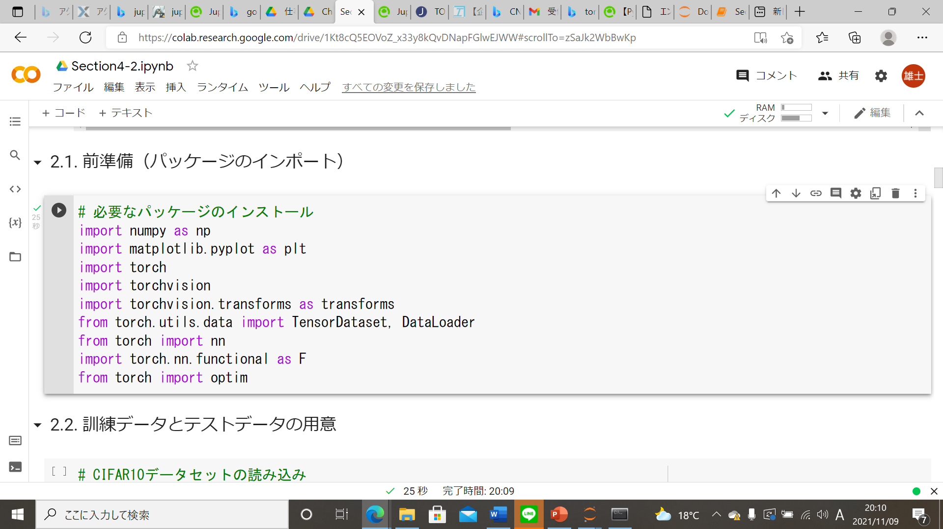
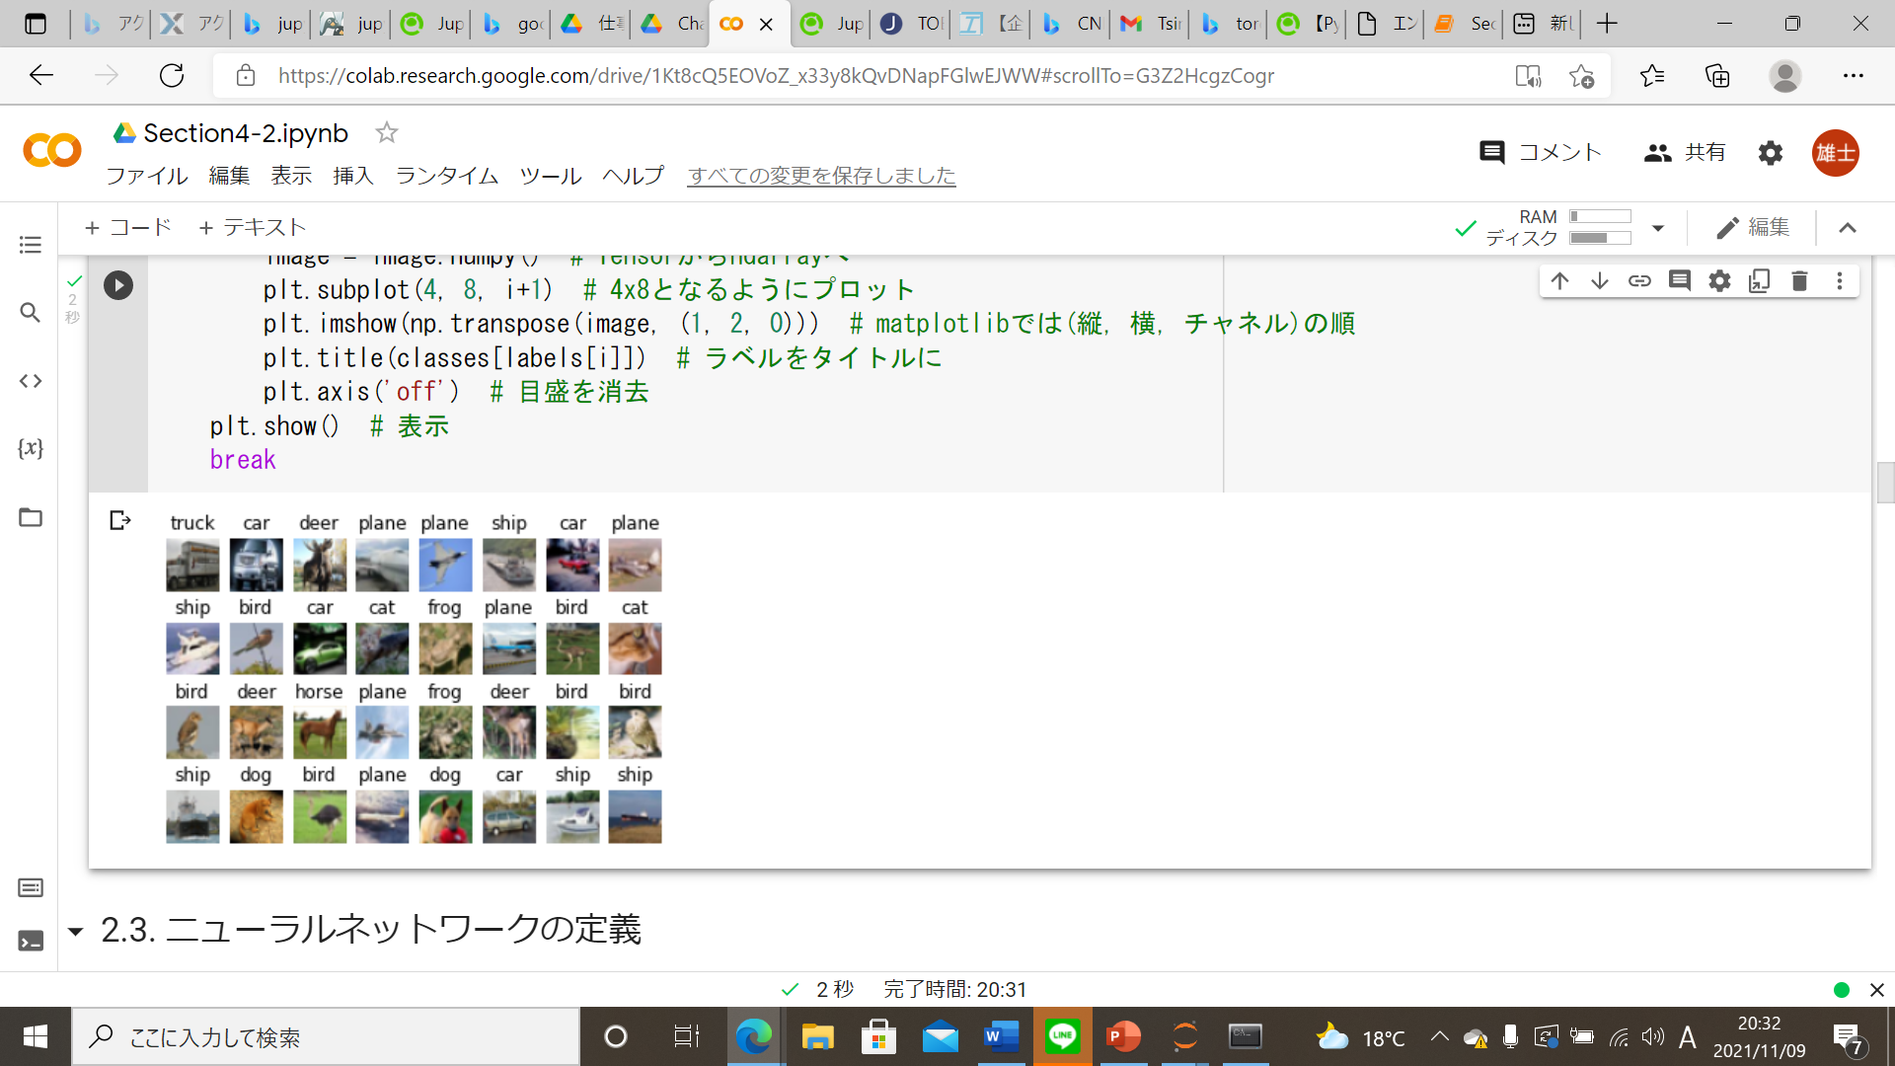
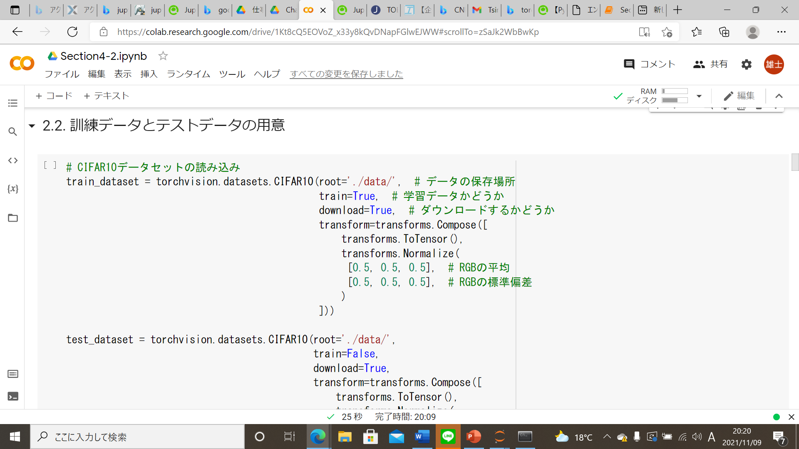
torchvision : データセット
[縦×横×チャネル数]
形状変形
[チャネル数×縦×横]
標準化
例えば、[3,32,32] ラベル番号6

Slide 7
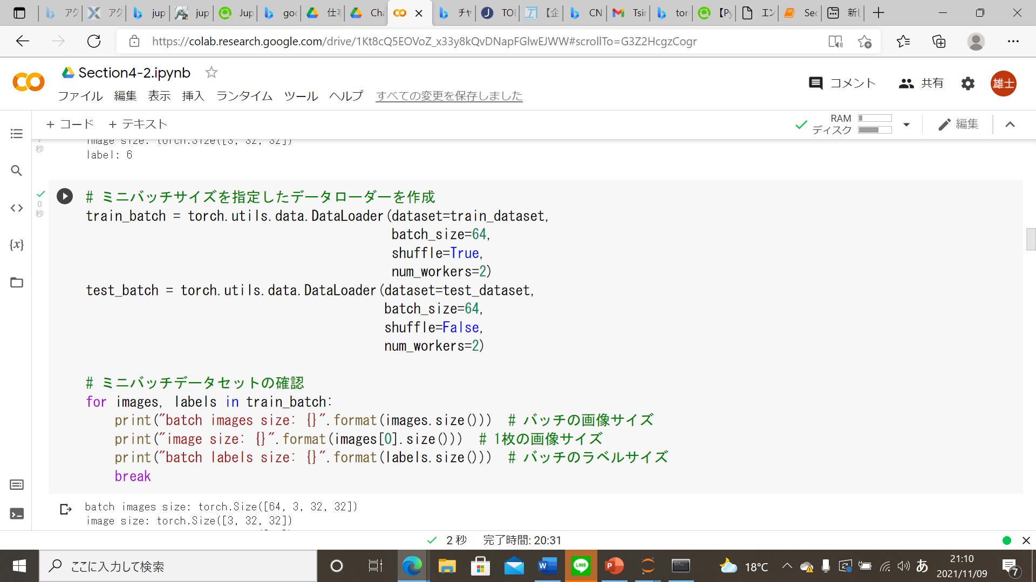
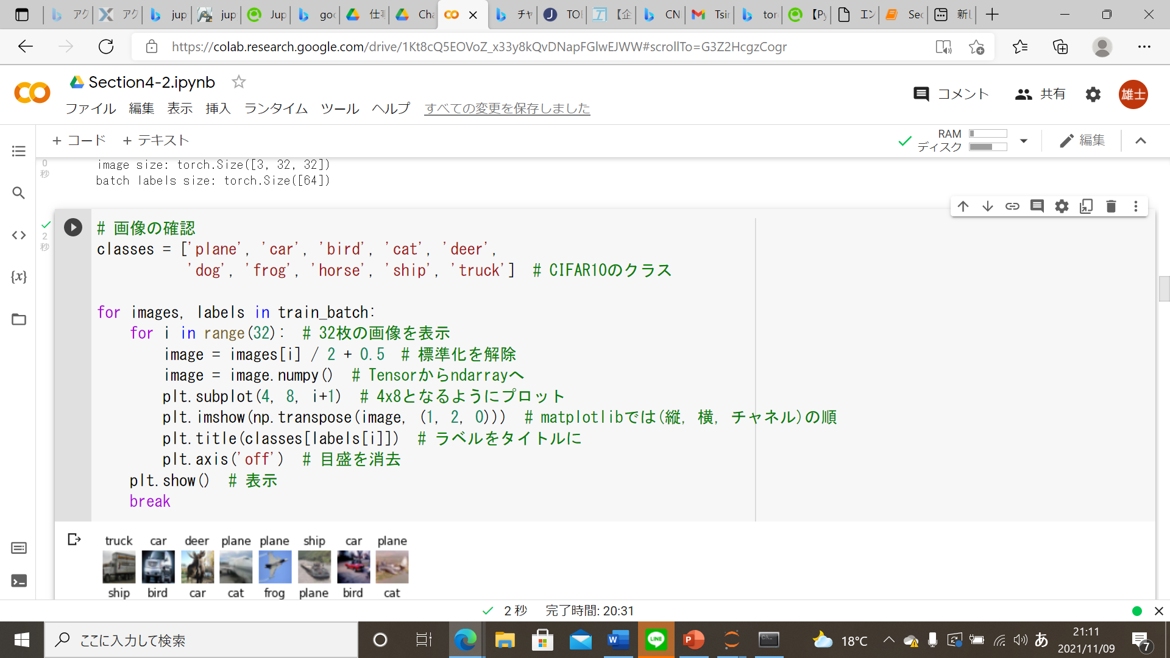
・(画像データ+ラベル)×64個のミニバッチを作成

Slide 8
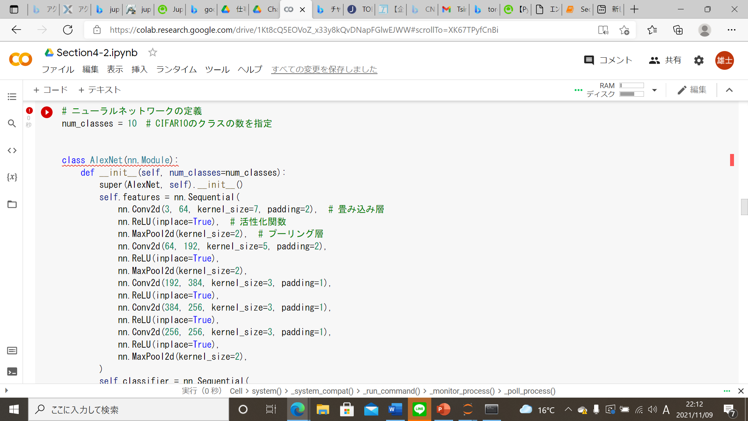
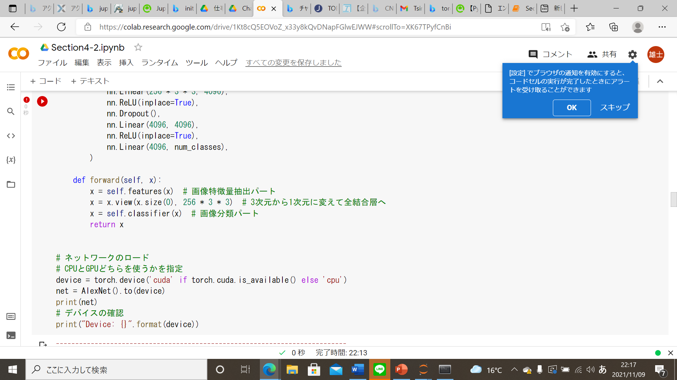

CNNの構築
チャネル数x縦x横xデータ数
3x32x32x64
Input
特徴を抽出
256x3x3x64
features
一次元に変換
256*3*3=2304の一次元データ
classifier
画像分類
2504→4096→…→10
Output
(ラベル番号)
0
1
2
3
4
5
6
7
8
9

Slide 9
CNNの構築
3
32
1 | 1 | 1
0 | 0 | 1
1 | 0 | 1
3
(1,2,…………)
32
X
256
X
3

Slide 10
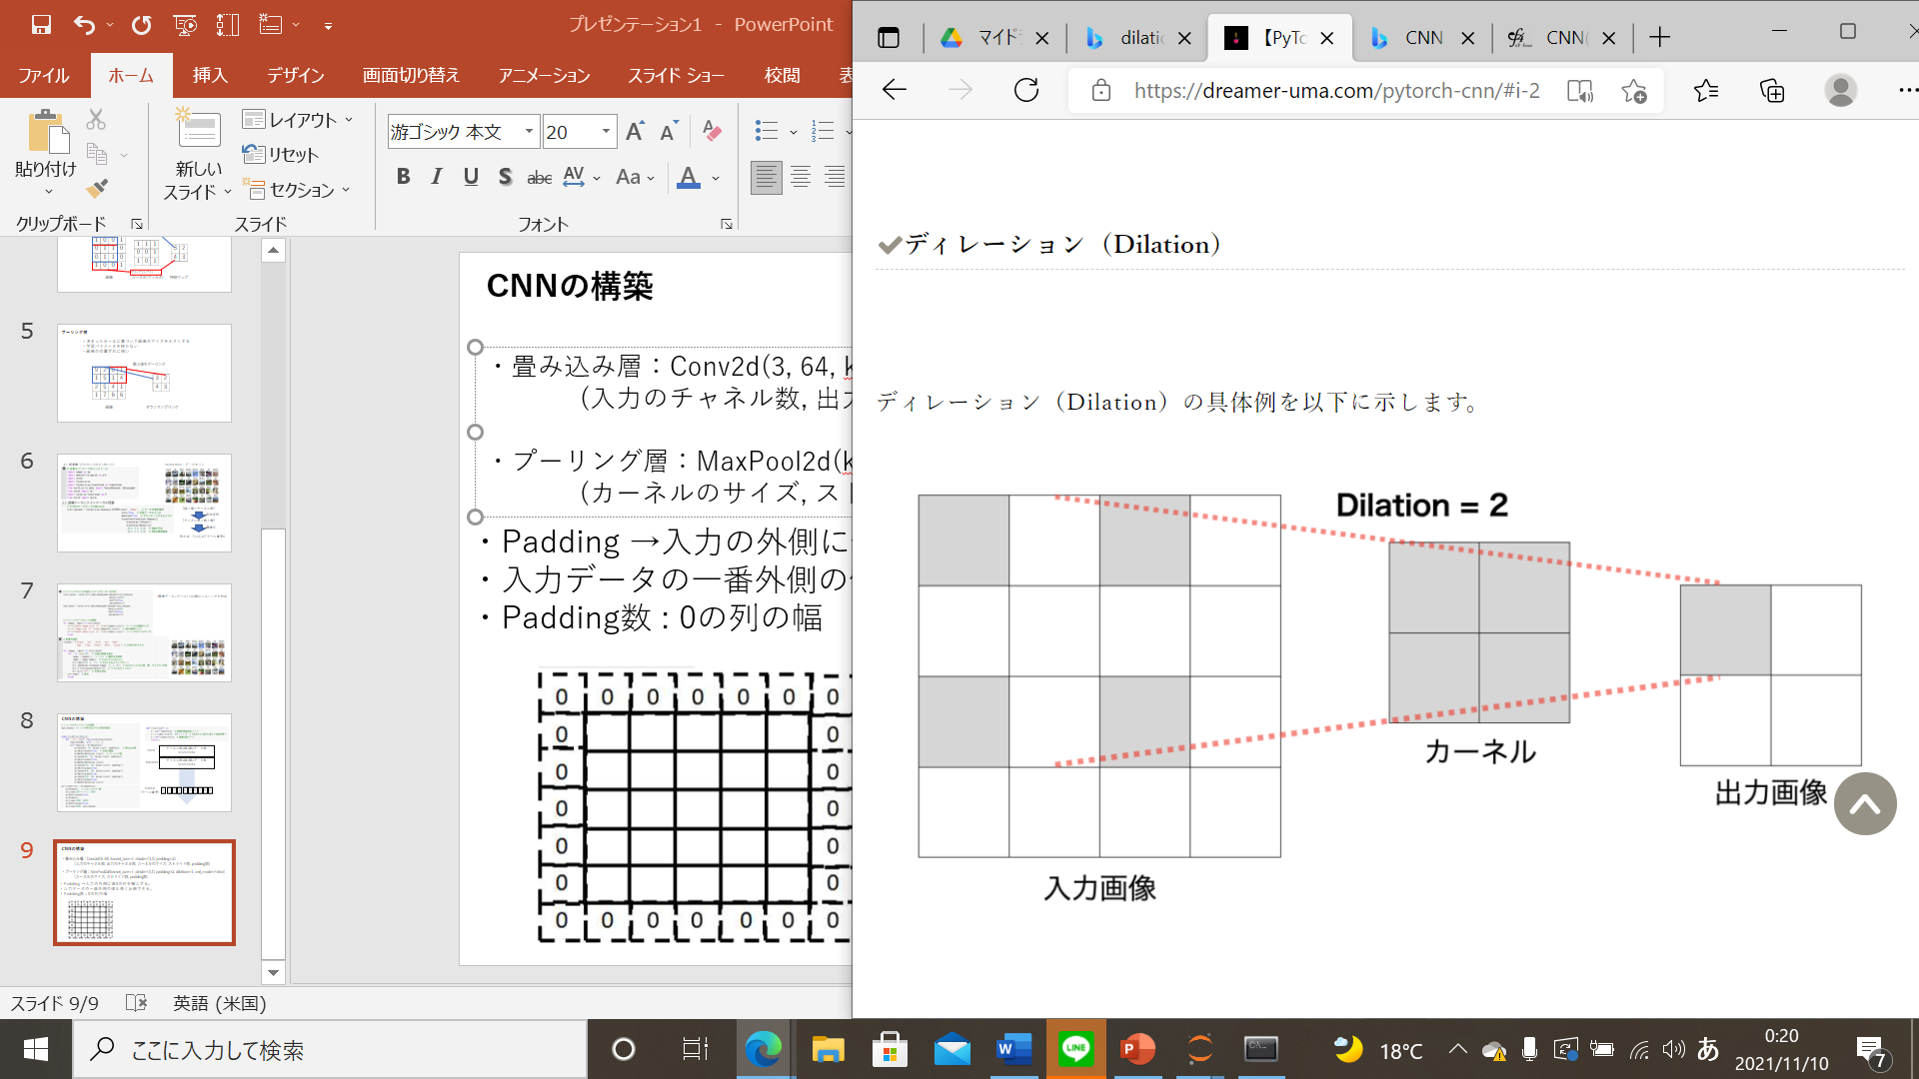
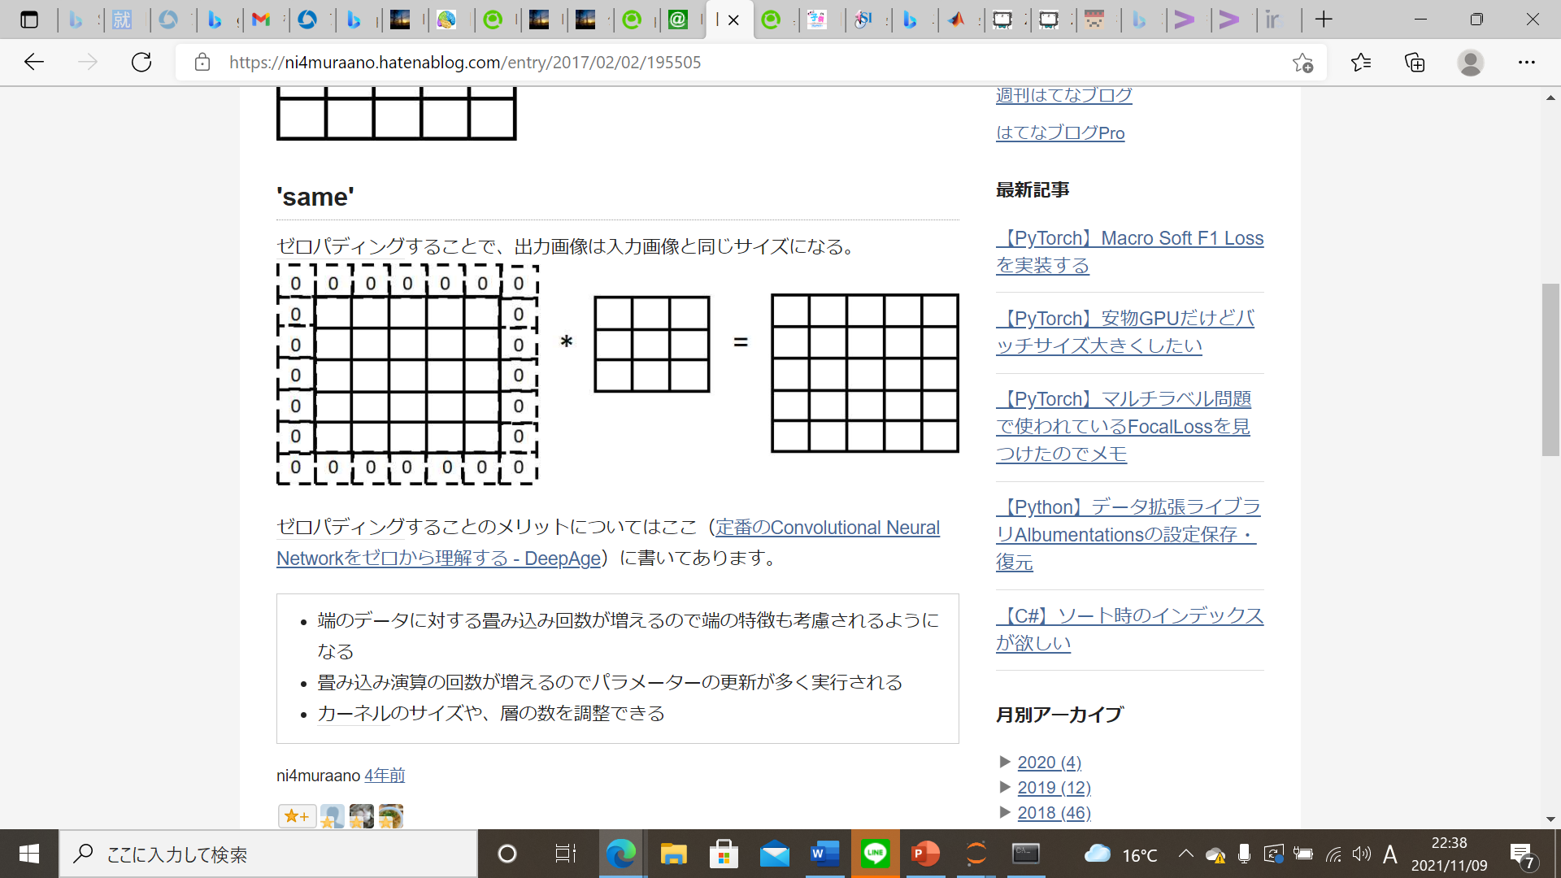
CNNの構築
・畳み込み層：Conv2d(3, 64, kernel_size=7, stride=(1,1) padding=2)
(入力のチャネル数, 出力のチャネル数, カーネルのサイズ, ストライド数, padding数)
・pooling層：MaxPool2d(kernel_size=7, stride=(1,1) padding=2, dilation=1, ceil_mode=False)
〇Padding
・入力の外側に値0の列を挿入する。
・入力データの一番外側の値も強く反映できる。
・Padding数→0の列の幅
〇Dilation
・入力にカーネルを反映させる間隔
・今まではDilation=1

Slide 11
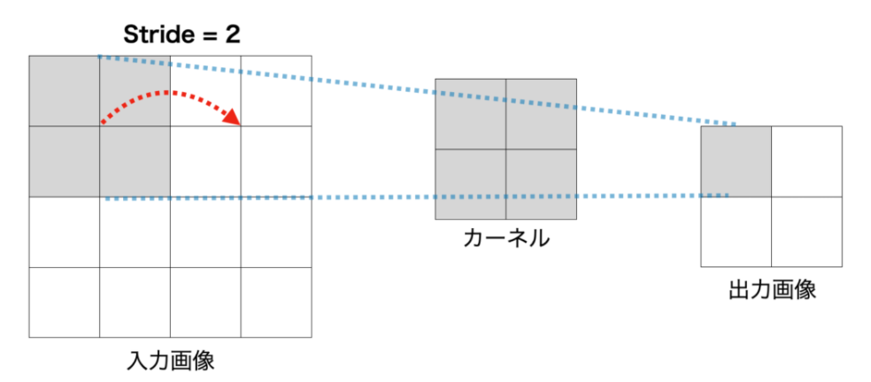
CNNの構築
・畳み込み層：Conv2d(3, 64, kernel_size=7, stride=(1,1) padding=2)
(入力のチャネル数, 出力のチャネル数, カーネルのサイズ, ストライド数, padding数)
・pooling層：MaxPool2d(kernel_size=7, stride=(1,1) padding=2, dilation=1, ceil_mode=False)
〇Stride
・次のカーネルを反映させるときの移動幅
・今まではStride=1
〇ceil mode
・ceil : 切り捨て、floor : 切り上げ
【PyTorch】畳み込みニューラルネットワーク（CNN）の実装｜努力のガリレオ (dreamer-uma.com)

Slide 12
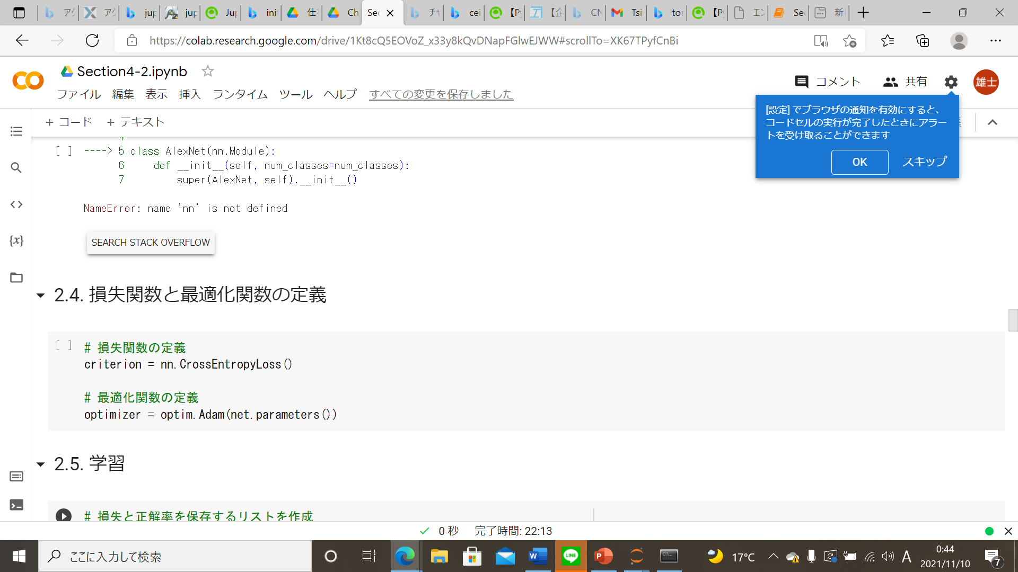
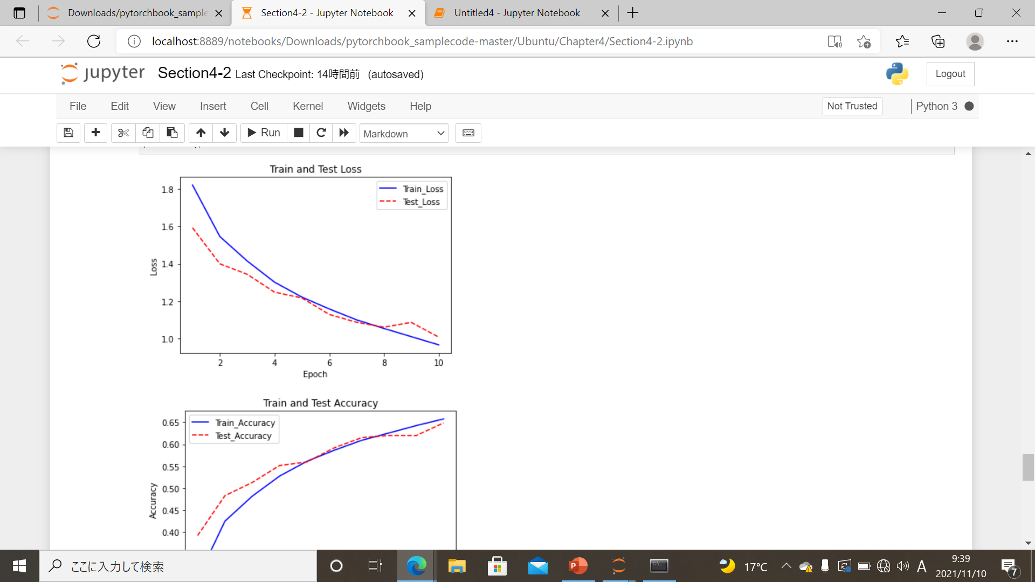
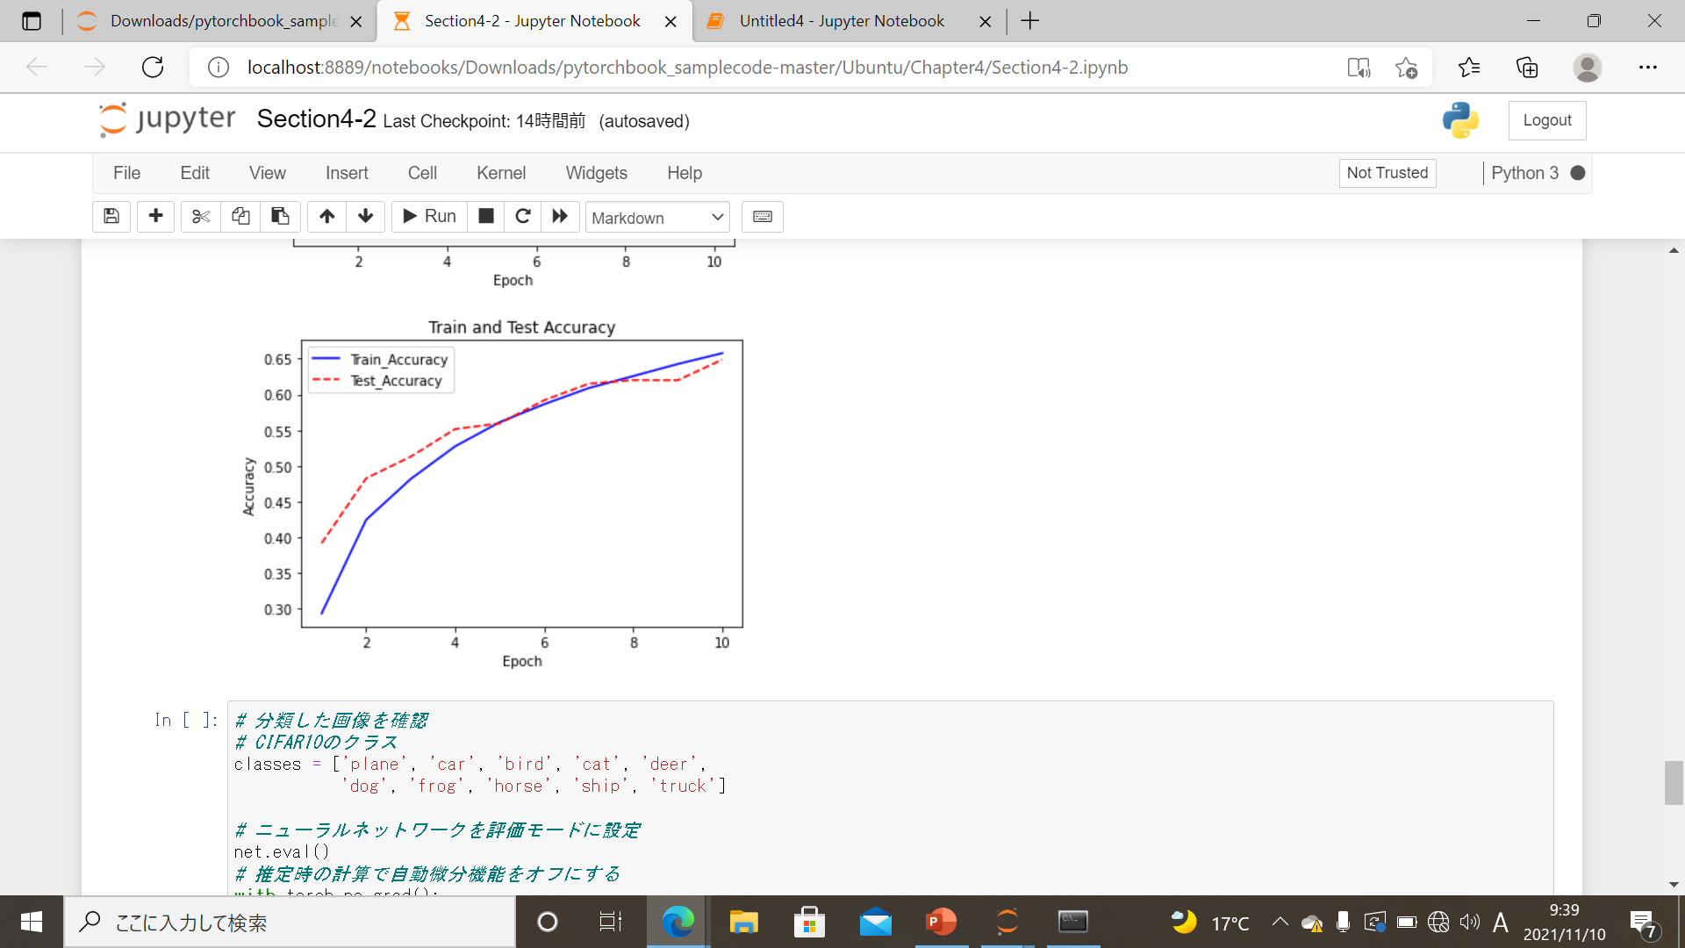
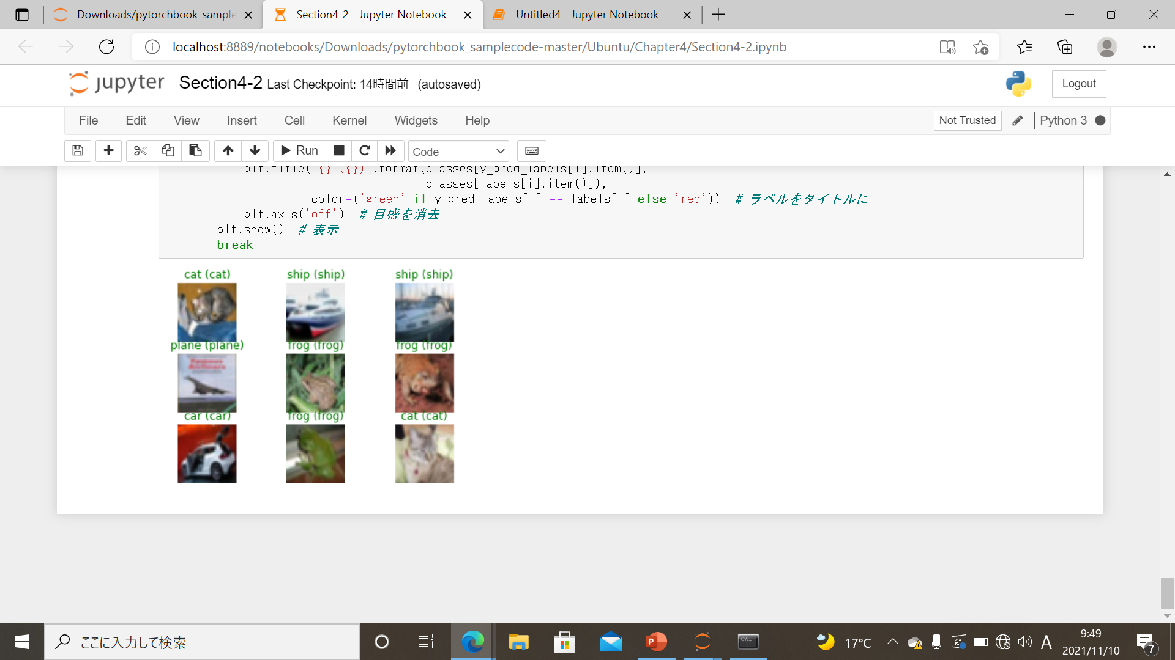
損失関数の定義
・ソフトマックス交差エントロピー損失 p.41
・Adam(勾配降下法) p.44
学習・結果の可視化

Slide 13
結果の評価
・精度向上のために、外れ値を除外することも重要
・コードはアヤメの分類問題と同じ
・学習時間がエポック一回あたり160倍と非常に時間がかかる
転移学習(次回)

